Slide 1
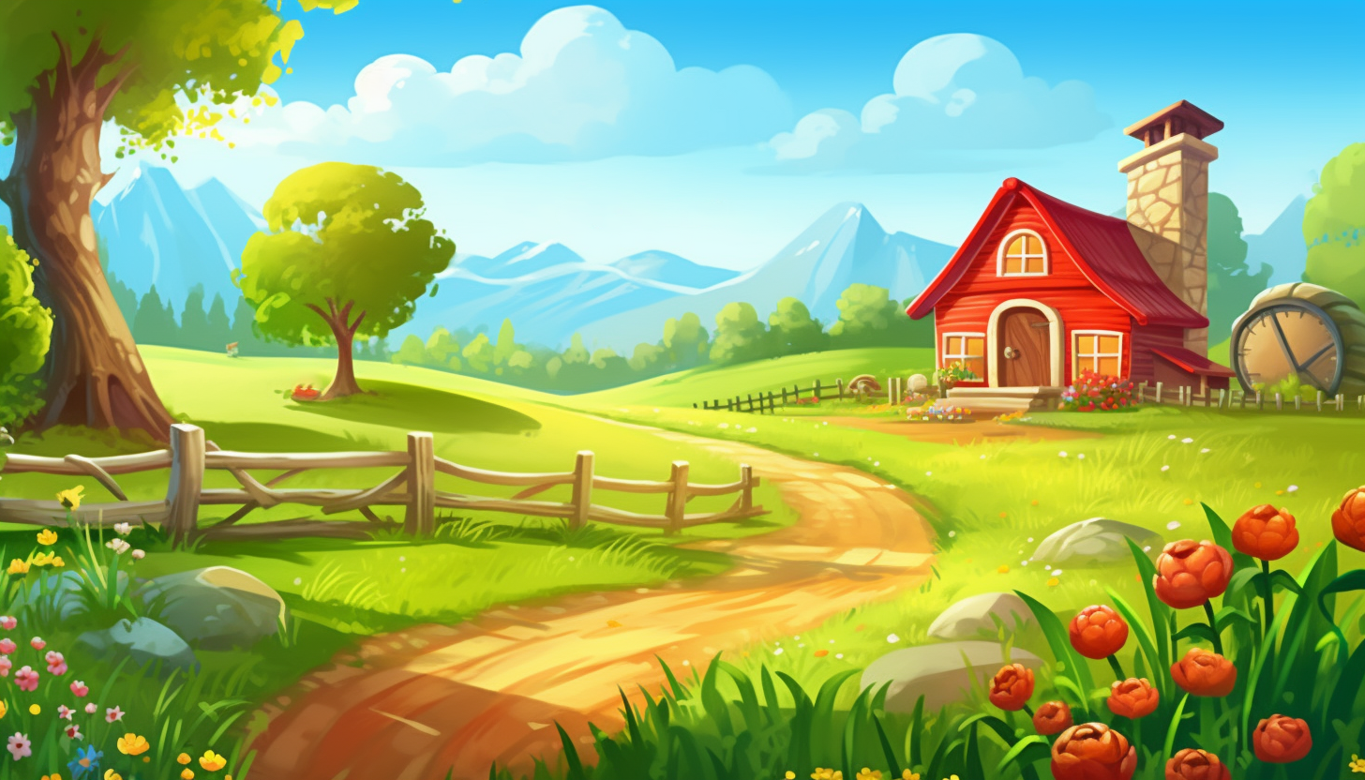





Зу-зу-зу, зу-зу-зу
Відв’язали ми …
Зу-зу-зу, зу-зу-зу
Прив’язали ми …
За-за-за, за-за-за
тут прив’язана…
Зи-зи-зи, зи-зи-зи
Мало травки у …
За-за-за, за-за-за
Лізе у садок …
За-за-за, за-за-за
Тут прив’язана …

